Slide 1
Bases de Datos Distribuidas
Ing. Joaquín Lima
Bases de Datos II
Facultad Politécnica - UNA

Slide 2
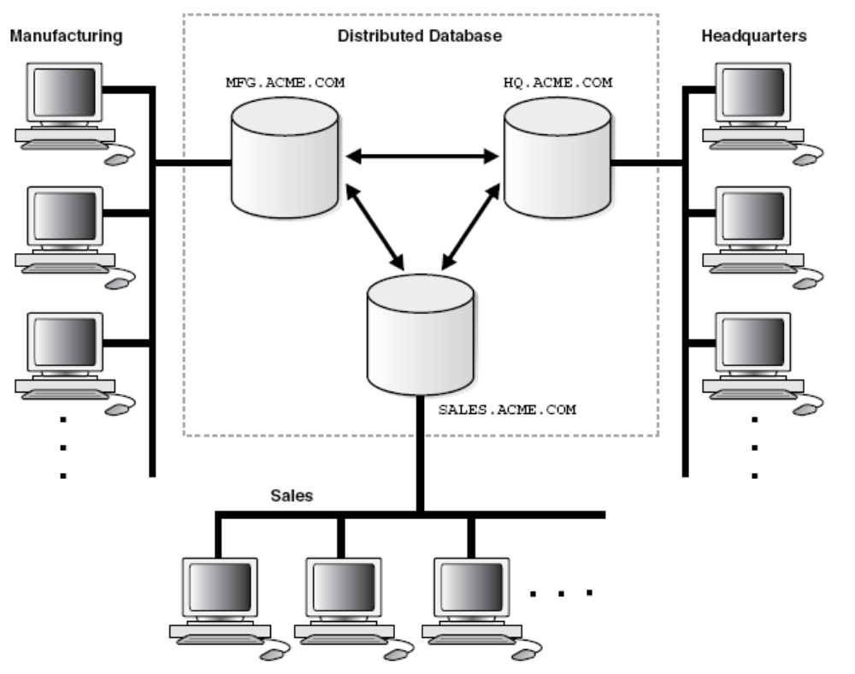
Sistemas de Bases de Datos Distribuidas
Un Sistema de Bases de Datos Distribuidas (SBDD) es un conjunto de sitios (servidores) débilmente acoplados y que no comparten componentes físicos.
Cada sitio corre un SGBD que es independiente de los demás.
Las Transacciones en un SBDD pueden acceder a datos de uno o más sitios.

Slide 3
Tipos de BDD
Según el Software SGBD utilizado para la implementación de una BDD se tienen dos tipos de BDDs.
BDD Homogéneas:
  Todos los sitios utilizan el mismo Sw SGBD.
  Todos los sitios están comprometidos unos con otros en cooperar para procesar las peticiones de usuario
  Cada sitio sacrifica parte de su autonomía en términos de modificación del esquema o del Sw SGBD
  Aparecen frente al usuario como un sistema único.
BDD Heterogéneas
  Los sitios pueden usar diferentes SW y Esquemas
    La diferencia de esquemas es el problema principal en el procesamiento de consultas
    La diferencia de Sw es el problema principal en el procesamiento de transacciones
  Los sitios por lo general solo ofrecen características limitadas para el procesamiento de las transacciones en cooperación.

Slide 4
Almacenamiento Distribuido
Asumiendo un modelo de datos relacional, los tipo de almacenamiento distribuido de datos son
  Replicación
    El SBDD mantiene múltiples copias de la misma relación en diferentes sitios.
  Fragmentación
    EL SBDD permite partir una relación en varios fragmentos y ubicarlos e varios sitios

Slide 5
Replicación de Datos
Consiste en guardar copias de una relación o un fragmento en uno o más sitios
La Replicación Completa consiste en almacenar una copia de la relación en cada sitio
Una BDD Completamente Redundante es aquella en que cada sitio contiene una copia entera de la BD.
Ventajas
  Disponibilidad: La falla del sitio donde se ubica la relación R no resulta en la indisponibilidad de los datos de R.
  Paralelismo: múltiples consultas de lectura sobre R pueden ser procesadas en paralelo por varios sitios.
  Trasferencia de Datos Reducida: Solo las actualizaciones en R provocan que varios datos sean transferidos por la red.
Desventajas
  Costo de Actualización Incrementado: cada replica de R debe ser actualizada, lo cual puede provocar un alto trafico en la red.
  Complejidad de Control de Concurrencia Aumentada: la actualización concurrente de las replicas requiere implementar mecanismos especiales de control de concurrencia.
    Solución: Utilizar Copias Primarias.

Slide 6
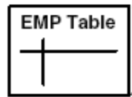
Replicación de Datos

Slide 7
Fragmentación de Datos
División de la relación R en fragmentos R1, R2, …, Rn, los cuales contienen informacion suficiente para recostruir R.
Fragmentación Horizontal:
  Cada fila de R es asignado a uno o mas fragmentos
  Ri = σ _{< condicion i >} ( R )
  R = R1 U R2 U … U Rn
Fragmentación Vertical
  El esquema de la relación R es partido en dos o más subesquemas.
    Todo los subesquemas deben contar con una clave candidata que permita la reunión natural de los fragmentos
    Se puede usar el id de la tuplas como clave de reunión, de esta manera todos los subesquemas deben contener este atributo.
  Ri = π _{< subesquema i >} (R)
  R = R1 join R2 join … join Rn

Slide 8
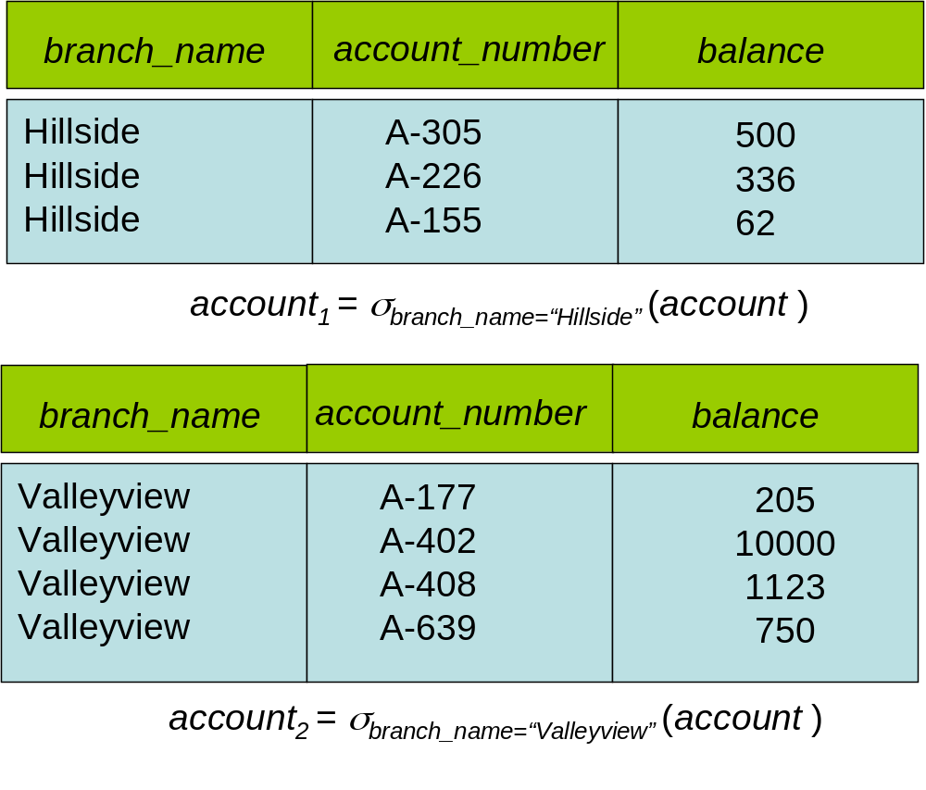
Fragmentación Horizontal
Suc. Hillside
Suc. Valleyview

Slide 9
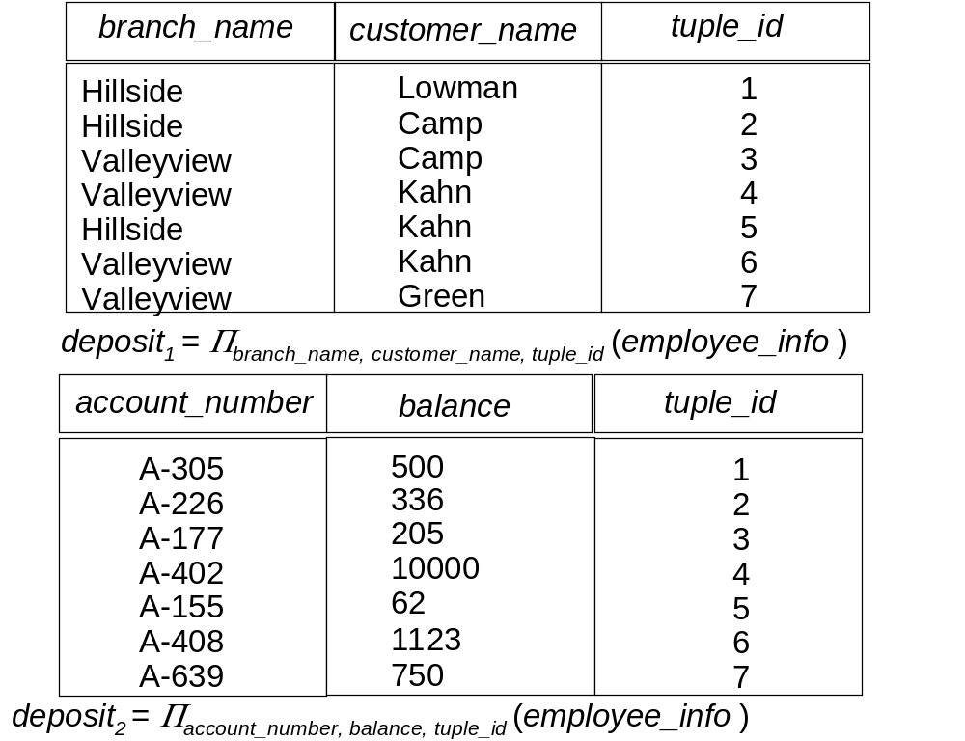
Fragmentación vertical
Marketing
Contabilidad

Slide 10
Ventajas de la Fragmentación
Horizontal
  Permite el procesamiento en paralelo de los fragmentos
  Permite que las tuplas se ubiquen el sitio donde son mas frecuentemente accedidas.
Vertical
  Permite que los fragmentos sean almacenados en el sitio más apropiado para la información.
  Permite el procesamiento paralelo sobre una relación.
La Fragmentación Vertical y Horizontal pueden ser combinadas
  Los fragmentos pueden ser sucesivamente fragmentados en cualquier versión.

Slide 11
Transparencia de Datos
Es el grado en el cual un usuario no tiene noción o no es afectado por los detalles en como fueron distribuidos y donde están almacenados los datos en un sistema distribuido.
La Transparencia de Datos puede referirse a:
  Transparencia de Fragmentación:
    No se exige que los usuarios conozcan como están fragmentadas las relaciones.
  Transparencia de Replica
    Los usuarios no tienen noción de si datos con los que están trabajando están replicados o no.
  Transparencia de Ubicación
    No se exige a los usuario que conozcan la ubicación física de las relaciones.
    Problema: Nombre único de los items de datos.

Slide 12
Nombre de los Datos
Cada Ítem de datos (relación o fragmento) debe tener un nombre único dentro del sistema
Debe ser posible encontrar la localización de un ítem de dato eficientemente.
Debe ser posible cambiar la localización de los ítems de datos transparentemente.
Cada sitio debe ser capaz crear ítems de datos autónomamente.
Una solución sería unas un Servidor de Nombre Centralizado
  Asigna los nombres a todos los ítems de datos
  Cada sitio mantiene un registro de los ítems que contiene
  Los sitios preguntan al Servidor de Nombres para localizar los ítems de datos no locales
  Ventajas:
    Satisface los puntos 1 a 3
  Desventaja
    No Satisface el punto 4
    El servidor de nombre puede convertirse en un cuello de botella.
    El servidor de nombre es un solo punto de fallo.

Slide 13
Alias
Una alternativa al uso de un Servidor de Nombres Centralizado es que cada sitio pueda prefijar su nombre al nombre sus ítems de datos.
  Permite tener nombre de ítems de datos únicos
  Se falla en conseguir transparencia de ubicación
Solución es crear alias para los ítems de datos, cada sitio guarda el mapeamiento de sus alias con los nombre reales.
  Así el usuario no es afectado ni por la localización física de los ítems de datos ni por el movimiento de los datos de un sitio a otro.

Slide 14
Transacciones Distribuidas
Las Transacciones pueden acceder a datos ubicados en diferentes sitios
Cada sitio posee:
  Administrador de Transacciones Local:
    Mantener una bitácora de la operaciones realizadas para propósitos de recuperación.
    Coordinar las ejecución concurrente de las transacciones locales y globales de su sitio.
  Coordinador de Transacciones:
    Iniciar la ejecución de las transacciones distribuidas iniciadas en su sitio
    Dividir la transacción distribuida en subtransacciones y distribuirlas a los sitios de ejecución correspondiente
    Coordinar la terminación de la transacciones distribuidas iniciadas en el sitio.

Slide 15
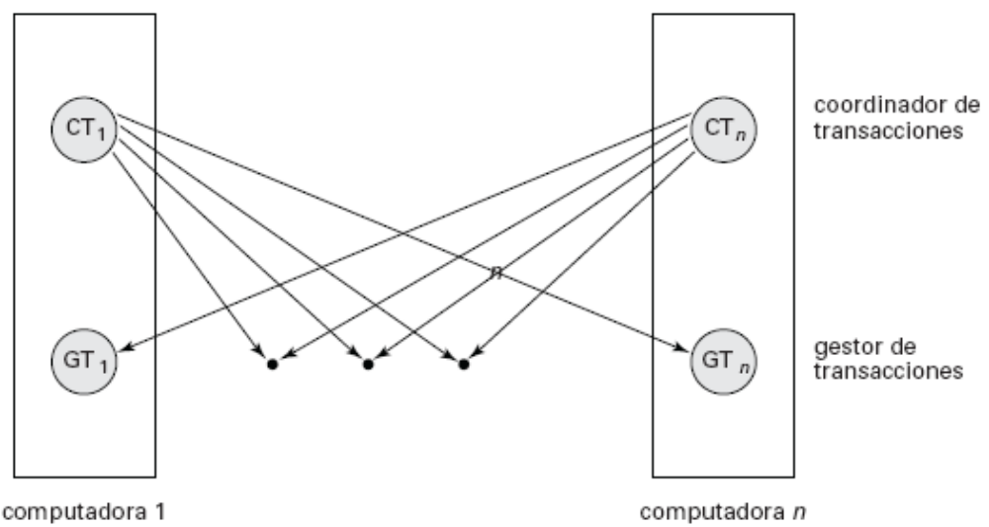
Transacciones Distribuidas

Slide 16
Transacciones Distribuidas
Los SBDD pueden sufrir los mismos tipos de fallos que los Sistemas de Bases de Datos Centralizados (SBDC) tales como:
  Fallos de Sw.
  Fallos de Hw
  Fallos de Disco
Sin embargo los SBDD son susceptibles también a otros tipos de fallos
  Fallo de un sitio
  Perdida de Mensajes
  Fallos de los Enlaces de Comunicaciones
  División de la Red
Los Fallos de un sitio y la división de la red son por lo general indistinguibles.

Slide 17
Protocolos de Compromiso
Como toda transacción, para las transacciones distribuidas se deben asegurar las propiedades ACID
En un SBDD, los protocolos de compromiso tienen como objetivo asegurar la atomicidad de las transacciones.
  Una Transacción Distribuida debe ser o comprometida o abortada en todos los sitios en donde se ejecuto.
  No es aceptable que una Transacción distribuida confirme en uno a mas sitios y aborte en uno u otros.
Los protocolos de compromiso más utilizados son
  Protocolo de Compromiso de dos fases (C2F).
  Protocolo de Compromiso de tres fases (C3F), protocolo mas costoso pero que evita falencias del C2F.

Slide 18
Protocolo C2F
Esta basado en el modelos de fallo-parada
  Los sitios en donde falla una transacción simplemente terminan la ejecución de la misma y resuelven los problemas de consistencia.
La ejecución del protocolo es iniciada por el coordinador luego de la ejecución de la ultima sentencia de la transacción.
El protocolo envuelve a todos los sitios en donde tuvo lugar la ejecución de la transacción.
Sea Si el sitio donde inicio T, entonces Ci es el coordinador de T.
Sea Sk un sitio en donde se ejecutó parte de T, entonces se dice que Sk es un participante del protocolo de confirmación de T.

Slide 19
C2F – Fase 1
Esta fase comienza luego de la ultima sentencia de T
Ci añade el mensaje <Preparar T> a la bitácora y fuerza a guardar la bitácora en almacenamiento persistente.
Ci envía el mensaje <Preparar T> a todos los participantes Sk’s.
En cada sitio participante Sk:
  El gestor GTk determina si se puede comprometer su parte de T
  Si no es posible comprometer T en Sk:
    GTk añade <No T> a su bitacora
    GTk responde a Ci envianto el mensaje <Abortar T>
  Si es posible comprometer T en Sk:
    GTk añade <Preparado T> a su bitacora y fuerza su grabación.
    GTk responde a Ci enviando el mensaje <Preparado T>.

Slide 20
C2F – Fase 2
Esta fase comienza :
  Cuando Ci recibe todas las respuestas <preparado T> de los Sk’s,
  O cuando ha transcurrido cierto tiempo desde que se ha enviado el mensaje <Preparar T> y no se han recibido todas la respuestas.
Si se han recibido todas las repuestas de los Sk’s y todos son el mensaje <Preparado T>
  Ci añade el registro <Comprometido T> a la bitácora y fuerza su grabación.
  Ci envía el mensaje <Comprometer T> a todos los Sk’s.
  Cuando un Sk recibe el mensaje <Comprometer T>
    Compromete su parte de la transacción T
    Añade el registro <Comprometido T> a su bitácora y fuerza su grabación
Si no se han recibido todas las repuestas de los Sk’s o una de ellas es
<Abortar T>:
  Ci añade el registro <Abortado T> a la bitácora y fuerza su grabación.
  Ci envía el mensaje <Abortar T> a todos los Sk’s.
  Cuando un Sk recibe el mensaje <Abortar T>
    Aborta su parte de la transacción T y ejecuta la recuperación.
    Añade el registro <Abortado T> a su bitácora y fuerza su grabación

Slide 21
C2F – Fallo de un sitio
Si un sitio Sk cae antes, durante o después del protocolo C2F, al recuperarse este utiliza su bitácora para determinar el destino de T:
  Si contiene <Comprometer T>, Sk realiza rehacer (T)
  Si contiene <Abortar T>, Sk realiza deshacer (T)
  Si contiene <Preparado T>, Sk consulta con Ci para determinar el destino de T
    Si Ci responde <Comprometido T>, Sk realiza rehacer (T)
    Si Ci responde <Abortado T>, Sk realiza deshacer (T)
  Si su bitácora no contiene ningún registro de T
    La falla de Sk ocurre antes del protocolo de compromiso de T, por lo tanto Ci ha abortado T
    Sk realiza deshacer(T)

Slide 22
C2F – Fallo del Coordinador
Si el Coordinador falla durante la ejecución del protocolo de confirmación de T, los sitios participantes deben decidir el destino de T:
  Si un sitio Sk contiene el registro <Comprometer T>, entonces T debe ser comprometida
  Si un sitio Sk contiene el registro <Abortar T>, entonces T debe ser abortada
  Si ningún sitio contiene el registro <Preparado T>, entonces Ci no ha decidido que T debe confirmarse. De esta forma T se aborta.
  Si no ocurren los casos anteriores, entonces todos o algunos de los sitios tienen en su bitácora <Preparado T> y están esperando por la orden del Coordinador. Los sitios deben esperar a que Ci se recupere para conocer el destino de T. (Problema del Bloqueo).

Slide 23
C2F – Fallo por división de la Red
Si el coordinador y todos los sitios participantes quedan en la misma partición, el fallo de la red no tiene efecto en el protocolo
Si el coordinador y los sitios quedan en varias particiones:
  En la partición del coordinador se percibe el problema como fallo de uno o más sitios
  En las particiones que no tienen enlace con el coordinador el problema se percibe como fallo del coordinador
    No se producen resultados erróneos pues lo máximo que puede ocurrir es que los sitios esperen a contactar nuevamente con el coordinador.
Nuevamente se percibe que el mayor inconveniente que se puede dar con el protocolo C2F es el problema del bloqueo

Slide 24
Recuperación de Transacciones
Las transacciones dudosas contienen un registro <Preparado T> pero no tienen en ningún sitio un registro <Comprometido T> ni <Abortado T> en su bitácora.
Los sitios determinan el estado de la transacción contactando con los demás sitios y finalmente esto puede llevar al problema del bloqueo
Un sitio recuperado no debería poder continuar hasta que se hayan confirmado o abortado todas la transacciones recuperadas. Lo cual dejaría indisponible al sitio aun después de superado el fallo.
Para evitar esto los registros de las transacciones distribuidas pueden llevar una lista de los items de datos que han bloqueado L. <Preparado T, L>
Al recuperarse el sitio, también se recuperan estas transacciones con sus respectivos bloqueos de datos. Estas transacciones quedan suspendidas hasta que se determinen sus destinos.
Cualquier nueva transacción que requiera de un dato bloqueado quedara suspendida.

Slide 25
Control de Concurrencia en BDD
Se utilizan los esquemas de control de concurrencia de sistemas centralizados modificados para BDD
Se asume que todos los sitios participan del protocolo de compromiso para asegurar así la atomicidad global de las transacciones.
Se asume inicialmente que todas la replicas son actualizadas.

Slide 26
Concurrencia: Gestor único de bloqueos
El sistema mantiene un único gestor de bloqueos que reside en un sitio Si
Todas las peticiones de bloqueo y desbloqueo se realizan en Si
  Cuando una transacción necesita bloquear un dato, envía una solicitud a Si
    Si el bloqueo puede concederse se envía un respuesta al sitio.
    Si el bloqueo no puede concederse, se retrasa la solicitud hasta que se pueda.
  Una transacción que posea el bloqueo de un dato puede leerlo de cualquier sitio.
  Las operaciones de escrituras deben realizarse en todos los sitios.
  Para liberar un bloqueo se envía un mensaje de desbloqueo a Si

Slide 27
Concurrencia: Gestor único de bloqueos
Este esquema tiene las siguientes ventajas
  Implementación sencilla.
  Tratamiento simple de interbloqueos
Los inconvenientes son:
  Si puede es un potencial cuello de botella
  El protocolo es vulnerable a fallas de Si
    Se debe detener el procesamiento de transacciones
    Se debe tener un gestor de bloqueos de respaldo

Slide 28
Concurrencia: Control de bloqueo distribuido
Cada sitio posee un administrador de bloqueos
  Controlan el bloqueo de los datos locales
  Se necesitan protocolos especiales para tratar con datos replicados.
Ventaja
  El sistema es más tolerable a fallos.
Desventaja
  La detección de interbloqueos es más complicada
Varias variantes
  Copia Primaria
  Protocolo de Mayoría
  Protocolo Sesgado
  Quórum de consenso.

Slide 29
Bloqueos distribuidos: Copia Primaria
Una replica es seleccionada como Copia Primaria
  El sitio que contiene la Copia Primaria es llamado Sitio Primario
  Diferentes datos pueden tener diferentes Sitios Primarios
Cuando una transacción necesita bloquear un dato Q, esta pide el bloqueo al sitio primario de Q.
  Si el bloqueo esta disponible se concede el bloqueo, sino se retrasa.
  Un bloqueo es concedido sobre todas la replicas.
La solicitud de desbloqueo se envía al sitio primario de Q
Ventaja:
  El control de concurrencia para los datos replicados es similar al de datos no replicados – Implementación Sencilla.
Desventaja:
  Si el sitio primario de Q falla, Q es inaccesible, aun cuando posea copias accesibles.

Slide 30
Bloqueos distribuidos: Protocolo de Mayoría
Los administradores de bloqueos de cada sitio administran los bloqueos y desbloqueos de los todos los datos en su sitio.
Si el datos Q esta replicado en N sitios, la solicitud de bloqueo de Q debe ser enviada a más de la mitad de los N sitios.
Una transacción no puede operar sobre Q hasta que no haya obtenido un bloqueo en la mayoría de las replicas.
Ventaja
  Protocolo valido aun ante falla de los sitios.
Desventaja
  Requiere de muchos mensajes, 2(N/2 + 1) para bloqueos y
  (N/2 + 1) para desbloqueos.
  Problema de interbloqueo de solicitudes de bloqueo.

Slide 31
Bloqueos distribuidos: Protocolo Sesgado
Cada sitio posee un administrador de bloqueos para los datos en el mismo.
Las peticiones de bloqueos compartidos y exclusivos se manejan de forma diferente.
  Bloqueo Compartido
    Para bloquear un ítem Q en modo compartido solo realiza la solicitud en cualquier sitio donde haya una replica de Q
  Bloqueo Exclusivo
    Para bloquear Q en modo exclusivo se hace la solicitud a todos los sitios en donde este replicado Q.
Ventaja
  Menos sobrecarga en las operaciones de lectura.
Desventaja
  Mayor sobrecarga en las operaciones de escritura.
  Necesidad de detección de interbloqueos distribuida

Slide 32
Bloqueos distribuidos: Quórum de Consenso
Es una generalización de los protocolos de Mayoria y Sesgado.
Cada Sitio tiene asignado un peso
  Siendo el S la suma de todos los pesos de los sitios.
Para cada dato Q se escogen dos valores
  Qr, que es el quórum de lectura
  Qw, que es el quórum de escritura
  Se debe cumplir la siguiente condición:
    Qr + Qw > S y 2*Qw > S
Si un sitio necesita realizar una lectura debe bloquear tantas replicas tal que la suma de sus pesos sea mayor o igual a Qr
Si un sitio necesita realizar una escritura debe bloquear tantas replicas tal que la suma de sus pesos sea mayor o igual a Qw
Se puede asumir que cualquier replica puede ser escrita.

Slide 33
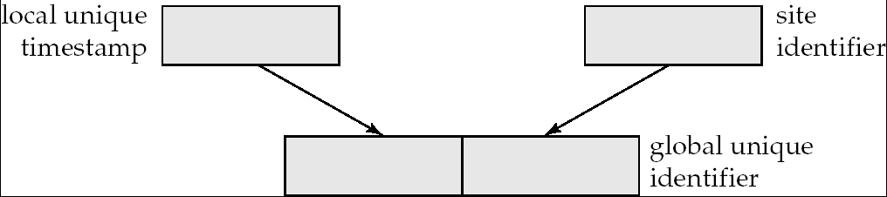
Marcas Temporales
Aplica la idea de las Marcas Temporales para Transacciones en sistemas distribuidos
Cada Transacción posee un marca temporal con la cual se determina si cada operación de la transacción es secuencial en el tiempo.
  Una transacción que llega tarde en el orden secuencial debe ser abortada.
El problema es como generar marcas temporales unicas en una forma distribuida.
  Cada sitio genera un marca temporal local usando un contador lógico
  La Marca de tiempo global es obtenida concatenando el identificador del sitio a la marca local

Slide 34
Marcas Temporales
Un sitio con lenta generación de marcas pude sufrir inconvenientes
  La secuencialidad no se ve afectada
  Las transacciones sería “desaventajdas”, pues podrían llegar siempre tarde a sus operaciones.
Solución
  Cada sitio Si define un reloj lógico LCi
  En todos los sitios Si, cada vez que se vea un transacción T con marca <X, Y> en donde X (valor del reloj para T) sea mayor a LCi, Si hace que su reloj sea igual a X+1… LCi = X+1.
  Entonces todos los sitios Si tendrán sus relojes lógicos actualizados a la mayor marca de tiempo que han visto.

Slide 35
Replicación de Consistencia Débil
Muchos SGBD permiten la replicación de relaciones con consistencia débil.
  Sin garantizar la secuencialidad.
  Sin garantizar la actualización de los datos.
Las replicas son una versión consistente de las relaciones
Replicación Maestro-Esclavo
  La propagación de cambios no es parte de las transacciones
    Pueden realizarse inmediatamente luego de la confirmación.
    Pueden ser periódicas
  En las replicas esclavas solo se realizan lecturas
    No se requieren de bloqueos.
  Utilizado en entornos de distribución de información

Slide 36
Replicación de Consistencia Débil
Replicación Multimaestro
  Las actualizaciones son permitidas en cualquier replica.
  Las actualizaciones se propagan automáticamente a las demás replicas
  Modelo Básico usado en BDD soportadas por SGBD comerciales
    Se realiza luego del protocolo C2F, asegurando la concurrencia a través de una de las técnicas anteriores, por lo general el protocolo sesgado con actualización inmediata.
También pude darse la propagación perezosa
  Las actualizaciones se dan luego de que la transacción a sido comprometida.
  Se permite que las actualizaciones ocurran aun ante ausencia de sitios
    Pero a costa de una menor grado de consistencia

Slide 37
Tratamiento de Interbloqueos
Considere las dos transacciones siguientes, donde X y T₁ están en el sitio 1 e, Y y T₂ están en el sitio 2
T₁: write (X)
write (Y)
T₂: write (Y)
write (X)
X-lock on X
write (X)
X-lock on Y
write (Y)
wait for X-lock on X
Wait for X-lock on Y
EL INTERBLOQUEO NO PUEDE
SER DETECTADO LOCALMENTE EN NINGUN SITIO

Slide 38
Detección de Interbloqueos: Enfoque Centralizado
Se construye un grafo de esperas en un sitio: El administrador de interbloqueos.
  Aproximación al grafo real.
  Los grafos deben ser correctos
    Si hay algún interbloqueo, se comunique con prontitud
    Si el Sistema comunica algún interbloqueo, realmente exista un estado de interbloqueo
El grafo de esperas global puede ser construido o actualizado cuando:
  Un arco es insertado o removido de algún grafo de esperas local (grafo del sitio).
  Periódicamente, cuando han ocurrido un cierto número de cambios en un grafo local
  Siempre que se necesita invocar al algoritmo de detección de ciclos
Cuando se detecta un ciclo:
  El coordinador selecciona una víctima para retrocederla e informa a todos los sitios
  Los sitios retroceden la transacción víctima.
Este enfoque puede producir retrocesos innecesarios en los casos de:
  Ciclos Falsos
  Retroceso no relacionado

Slide 39
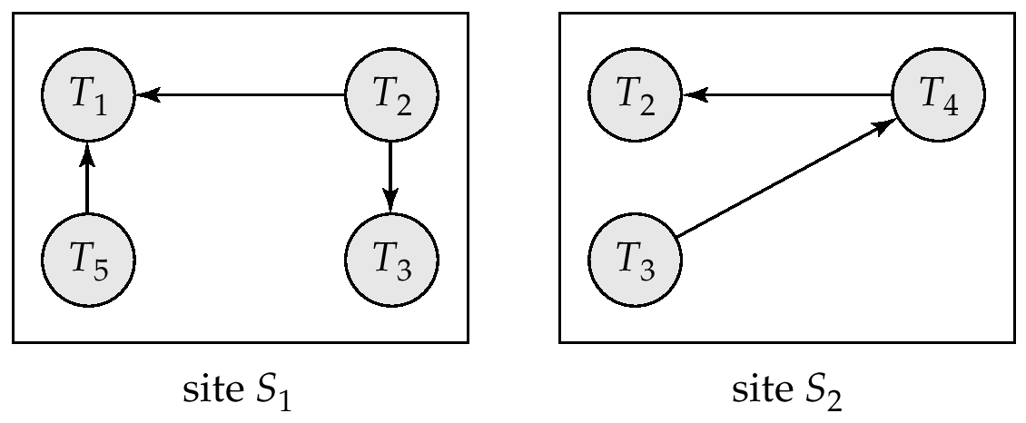
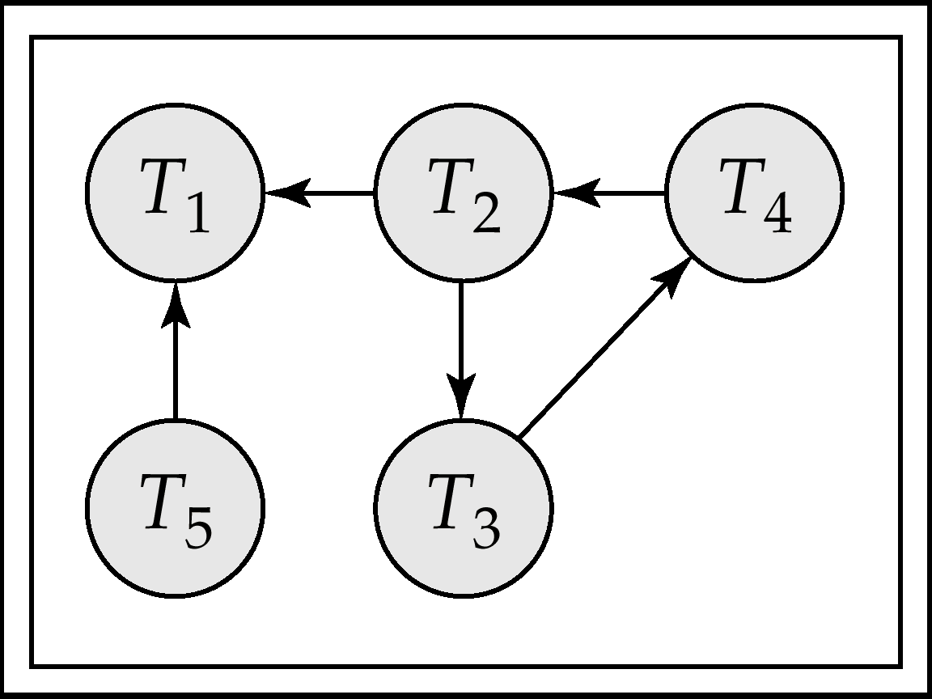
Detección de Interbloqueos
Local
Global
La víctimas pueden
ser T2, T3 y T4

Slide 40
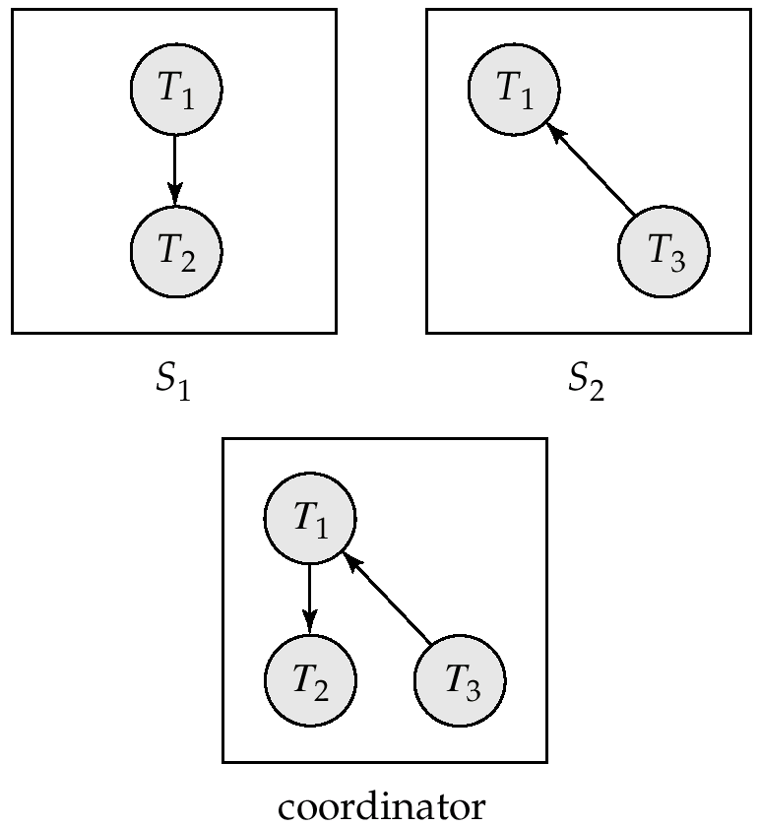
Detección de Ciclos: Ciclos Falsos
Estado Inicial
a
b
a
b

Slide 41
Detección de Ciclos: Ciclos Falsos
Luego ocurre en el sgte. orden que:
a
b
T2 libera el dato a
S1 envía el mensaje de eliminar el arco T1 → T2
T2 solicita un bloqueo sobre c en el sitio S2, pero T3 tiene bloqueado el dato c
S2 envía el mensaje de añadir el arco T2 → T3
a
b

Slide 42
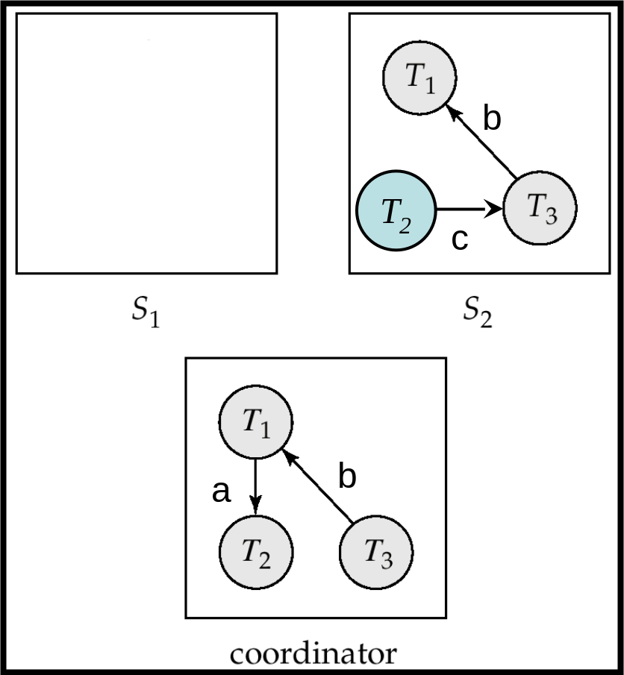
Detección de Ciclos: Ciclos Falsos
Se detecta un falso ciclo si:
El mensaje de S1 llega luego del mensaje de S2
El mensaje de S1 se pierde.
No Real
c

Slide 43
Detección de Ciclos: Retroceso No Relacionado
Estado Inicial
a
b
a
b

Slide 44
Detección de Ciclos: Retroceso No Relacionado
Luego ocurre en el sgte. orden que:
a
b
T2 solicita un bloqueo sobre c en el sitio S2, pero T3 tiene bloqueado el dato c
S2 envía el mensaje de añadir el arco T2 → T3
º
a
b

Slide 45
Detección de Ciclos: Retroceso No Relacionado
Se detecta un falso ciclo si:
En S1 se aborta T1 por algún otro problema no relacionado a la detección de ciclos.
Ocurre que:
El coordinador pudo haber elegido como víctima a T2 o a T3
Se Retrocede innecesariamente a T2 o a T3.
c

Slide 46
Disponibilidad
Uno de los objetivos principales de las BDD es conseguir una alta disponibilidad de datos.
Alta Disponibilidad: La mayor parte del tiempo el sistema debería estar disponible (ej: 99,99 %).
Robustez: Capacidad de seguir funcionando aun ante fallos.
Problema: Los fallos son más probables a medida que la BDD crece.
Para que un SBDD sea robusto debe poder:
  Detectar los fallos (parte más difícil)
  Reconfigurar el sistema para continuar con los cómputos
  Recuperar y/o reintegrar los puntos de fallo reparados.

Slide 47
Reconfiguración
Re adaptar el sistema para continuar con el computo
Debe basarse en:
  Abortar las transacciones que estaban activas en el sitio que ha fallado.
    Evitando que esta interfieran con nuevas transacciones por mantenerse los bloqueos.
    Sin embargo, puede ser posible que ciertas transacciones puedan continuar en otros sitios donde existan replicas de los datos.
  Si el sitio que falla posee replicas de datos, el catalogo del sistema debe ser modificado para que no enviar transacciones a ese sitio hasta que se recupere
  Si ha fallado un sitio que hospedaba un servidor central de algún subsistema, debe elegirse un nuevo sitio que los reemplace.
    Servidor de Nombre
    Servidor de Copia Primaria
    Coordinador de Concurrencia
    Coordinador de interbloqueos

Slide 48
Reconfiguración
Dado que una división de la red puede ser indistinguible con el fallo de un solo sitio, debe prevenirse que:
  Que se elijan dos o mas servidores centrales en una partición.
  Que en más de una partición se actualice un ítem de dato replicado.
Problema: Las actualizaciones deben continuar aun ante fallos.

Slide 49
Enfoque Basado en Mayoría
El protocolo de control de concurrencia basado en mayoría puede ser modificado aun para que funcione si hay sitios no disponibles:
  Cada replica de cada ítem de dato puede tener un número de versión que es actualizado cuando el dato es actualizado.
  Como las peticiones de bloqueo deben enviadas a por lo menos la mitad de los sitios, las operaciones solo continúan si se obtienen permisos de tal cantidad de sitios.
    Así los datos solo se actualizan en particiones donde exista mayoría de sitios.
  En las operaciones de lectura, los sitios deben mirar el numero de versión y leer la replica de mayor versión.
    Pueden haber sitios recién recuperados que tengan numero de versión anterior
    Adicionalmente, una vez concedidas, en las operaciones de lectura se pueden actualizar los datos en los sitios de menor versión sin necesitar de bloquear los datos.

Slide 50
Enfoque Basado en Mayoría
Modificación del Protocolo de Mayoría (Cont.):
  Las operaciones de escritura:
    Deben buscar la replica de mayor versión y establecer como nueva versión de esta mayor versión incrementada en 1
    Las escrituras deben realizarse en todas la replicas bloqueadas.
  Los fallos no causan problemas si:
    Los sitios en compromiso contengan siempre la mayoría de las replicas.
    Durantes las lecturas se lean siempre las replicas de mayor versión.
La reintegración en este caso es trivial.
  No se realiza ninguna acción particular.

Slide 51
Reintegración de Sitios
Cuando un sitio se recupera, este debe realizar un procedimiento de actualización de sus datos.
  Problema: Pueden ocurrir actualizaciones paralelas mientras un sitio se esta actualizando.
  Solución 1: Detener todas las actualizaciones en el sistema mientras se reintegra un sitio
    Puede ser una situación inaceptable en el entorno.
  Solución 2:
    Bloquear todas la replicas que estén en el sitio
    Actualizar las replicas
    Liberar los bloqueos

Slide 52
Selección de Coordinadores
Coordinadores de Respaldo
  Sitios que mantienen información suficiente para asumir como coordinador si el coordinador actual falla
  Debe ejecutar el mismo algoritmo y mantener la misma información interna que el coordinador actual.
  Permite una rápida recuperación pero a costa de un incremento de procesamiento adicional.
Algoritmos de elección
  Tienen como objetivo elegir un nuevo coordinador cuando el actual falla.

Slide 53
Algoritmo Luchador
Cuando un sitio S_{i} envía un mensaje al coordinador y este no responde en un intervalo de tiempo T, S_{i} que el coordinador ha fallado y el trata de convertirse en el nuevo coordinador.
S_{i} envía un mensaje de elección a todos los sitios con mayor identificación y espera un tiempo T por una respuesta.
  Cuando no hay respuesta, S_{i} asume que todos los sitios de mayor identificación han fallado y se elige a si mismo como coordinador.
  Cuando hay una respuesta, S_{i} aguarda un nuevo tiempo T’ para recibir la respuesta del nuevo sitio con mayor identificación que ha sido electo.
    Cuando no se recibe un mensaje del nuevo coordinador en un tiempo T’, entonces S_{i} reinicia el algoritmo
Después de que se haya recuperado un sitio, comienza de inmediato la ejecución de este mismo algoritmo.
  Si no hay ningún sitio activo con un número más elevado que el sitio recuperado, este obliga a todos los sitios menores a permitirle transformarse en el nuevo sitio coordinador, aunque ya haya un coordinador activo con un número más bajo.

Slide 54
Procesamiento Distribuido de Consultas
En el procesamiento de consultas distribuidas se deben considerar los siguientes factores:
  Diferentes relaciones pueden residir en sitios diferentes.
  Múltiples copias de una misma relación pueden distribuirse entre los diferentes sitios.
    Si la relación está replicada, se debe decidir qué replica utilizar.
  Una relación puede estar fragmentada en subrelaciones, y estas a su vez, distribuidas.
    Si la relación está fragmentada, hay que calcular varios productos o uniones para reconstruir la relación.
Por otra parte, para evaluar un consulta que se plantee en un sitio dado, podría ser necesario transferir datos entre varios sitios.
  La consideración clave aquí es que el tiempo requerido para procesar la consulta está muy ligado al tiempo que se gasta en la transmisión de los datos entre los sitios.

Slide 55
Transformación de Consultas
Puede ser importante transformar las consultas en función a la definición de los fragmentos
Considere la fragmentación horizontal de la tabla account :
  account₁ = σ _{branch_name = “Hillside”} (account )
  account₂ = σ _{branch_name = “Valleyview”} (account )
La consulta:
  Select * from account where branch_name = ‘Hillside’;
  Se traduce en:
    σ _{branch_name = “Hillside”} (account )
  Y se transforma en:
    σ _{branch_name = “Hillside”} (account₁ ∪ account₂)
  La cual se optimiza en:
    σ _{branch_name = “Hillside”} (account₁) ∪
    σ _{branch_name = “Hillside”} (account₂)

Slide 56
Transformación de Consultas
Dado que el fragmento account₁ solo tiene tuplas pertenecientes a Hillside es posible eliminar la operación de selección sobre account₂.
El Sistema debe ser capaz de detectar que el resultado de la selección sobre account₂ es vacío:
  σ _{branch_name = “Hillside”} (σ _{branch_name = “Valleyview”} (account )) = Ǿ
Asi la estrategia final es devolver como resultado el fragmento account₁
  account₁ = σ _{branch_name = “Hillside”} (account )

Slide 57
Procesamiento de Reuniones Sencillas
Considerando la siguiente expresión del álgebra relacional:
  Cliente <join> deposito <join> sucursal
Suponiendo que:
  Ninguna de las tres relaciones está replicada ni fragmentada
  La relación cliente esté almacenada en el sitio S₁
  La relación depósito esté almacenada en el sitio S₂
  La relación sucursal esté almacenada en el sitio S₃
Sea S₁ el sitio desde donde se emitió la consulta.
  El sistema tiene que producir el resultado en el sitio S₁.

Slide 58
Procesamiento de Reuniones Sencillas
Entre las estrategias posibles para el procesamiento de esta consulta están las siguientes:
  Enviar copias de las dos relaciones al sitio S₁.
  - Enviar una copia de la relación cliente al sitio S₂,
  - Calcular temp₁ = cliente x deposito en S₂.
  - Enviar temp₁ de S₂ a S₃ y procesar temp₂=temp₁ x sucursal.
  - Enviar el resultado de temp₂ a S₁.
  Diseñar estrategias parecidas a la anterior con los papeles S₁, S₂ y S₃ intercambiados.
Ninguna de estas estrategias puede ser siempre la mejor
  En la primera estrategia, si se envían las dos relaciones a S₁, y si estas tienen índices, puede ser necesario volver a crearlos en S₁.
  La segunda estrategia presenta el inconveniente que hay que enviar una relación potencialmente grande (cliente x deposito) de S₂ a S_{3,} y por tanto puede darse lugar a más transmisiones de red que en la primera estrategia.
Entre los factores que se deben tener en cuenta están:
  El volumen de datos enviados.
  El costo de la transmisión de los bloques de datos entre los sitios.
  La velocidad relativa en cada sitio.

Slide 59
Estrategias de Semireuniones
Cuando se tiene que:
  r₁ es una relación con esquema R₁ en el sitio S₁
  r₂ es una relación con esquema R₂ en el sitio S₂
  Y se desea calcular la reunión r₁ <join> r₂
Si hay muchas tuplas de r₂ que no se reúnan con ninguna tupla de r₁, el envío de r₂ a S1 supone el envío de las tuplas que no pueden contribuir al resultado
Una estrategia posible para evitar esto es la siguiente:
  Calcular temp₁ = ∏_{R1 ∩ R2} (r₁) en S₁.
  Enviar temp₁ a S₂.
  Calcular temp₂ = r₂ <join> temp₁ en S₂
  Enviar temp₂ a S₁.
  Calcular r₁ <join> temp₂ en S₁.
  El resultado es el mismo que r₁ <join> r₂.

Slide 60
Estrategias de Semireuniones
Esta estrategia resulta especialmente ventajosa cuando relativamente pocas tuplas de r₂ contribuyen a la reunión.
Esta situación se produce generalmente cuando r₁ es resultado de una expresión de álgebra relacional que implique a una selección.
  En esos casos puede que temp₂ tenga significativamente menos tuplas que r₂.
    Es mas ventajoso calcular y enviar temp₂ en vez de toda r₂.
  El envío de temp₁ a S₂ supone un coste adicional.
    Si solo una fracción de tuplas de r₂ contribuye a la reunión, la sobrecarga del envío de temp₁ resulta nuevamente ventajosa a tener que enviar toda r₂.

Slide 61
Calcular la semireunion de:
Sitio 1 – R
A1 A2
1 3
1 4
1 6
2 3
2 6
3 7
3 8
3 9
Sitio 2 – S
A2 A3 A4
3 13 16
3 14 16
7 13 17
10 14 16
10 15 17
11 15 16
11 15 16
12 15 16

